Slide 1
Памятник - свидетельство мужества и героизма советских воинов, проявленных в годы Великой отечественной войны
Архивный отдел администрации Тельмановского района
2020 год

Slide 2
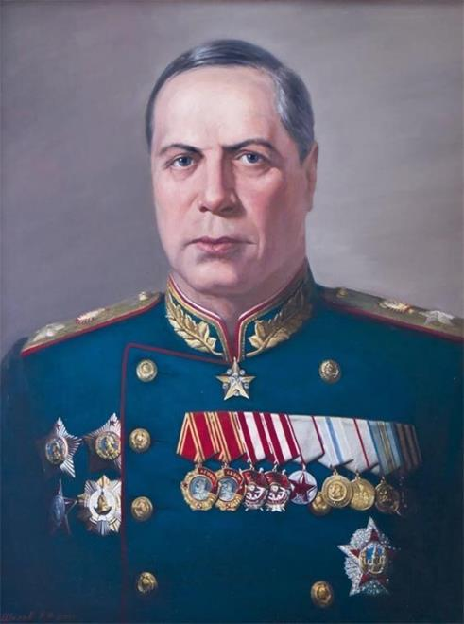
С ликвидацией таганрогской группировки противника, войска Южного фронта под командованием генерал-полковника
Ф.И. Толбухина завершили разгром «Миус-фронта».
Бои за освобождение населенных пунктов Донбасса начались
1 сентября 1943 года.

Slide 3
Войска 347-й стрелковой дивизии под командованием генерал-майора А.Х. Юхимчука во взаимодействии с 5-ым гвардейским Донским кавалерийским корпусом генерал – майора
А.Г. Селиванова и II танковым корпусом генерал-майора А.Г. Радкевича 9 сентября 1943 года пошли в прорыв, и развивая наступление в западном направлении, после короткого боя освободили поселок. В ходе боя погибло 74 воина. Известны фамилии 68.
Сотни тельмановцев воевали на разных фронтах Великой Отечественной войны. Многие из них погибли сражаясь за Родину.
Ф. Р-6157/24.1655-2.5.17/

Slide 4
«Братская могила советских воинов и памятник односельчанам» пгт. Тельманово, у районного Дома культуры
На высоком прямоугольном четырехгранном постаменте установлена скульптура скорбящей матери. Перед постаментом «Вечный огонь». Справа и слева от скульптуры, на заднем плане, плиты с именами погибших воинов при освобождении поселка. Впереди пилоны с барельефными изображениями советских воинов, ниже доски с надписями.
Скульптура-железобетон 2.6 м.
Памятник установлен в 1970 году в честь советских воинов, павших в годы Великой Отечественной войны.
Ф. Р-6157/24.1655-2.5.17/

Slide 5
Мемориальный комплекс «Скорбящая мать». Установлен в 1970 году . Фото 1976 года
Ф. Р-6157/24.1655-2.5.17/

Slide 6
Фрагмент памятника на братской могиле и памятник односельчанам. У Дома культуры. Дата сьемки 1976. Ф. Р-6157/24.1657-2.5.17/

Slide 7
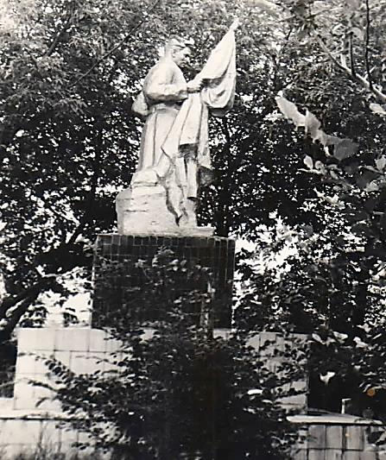
Тельмановский поселковый совет пгт. Тельманово «Братская могила советских воинов»
Войска Южного фронта, развивая наступление на мелитопольском направлении, перешли к преследованию отступающего противника на территории Донбасса.
8 сентября части 4-го гвардейского механизированного и 4-го гвардейского кавалерийского корпусов во взаимодействии с пехотными частями 347-й дивизии после упорного боя на окраине поселка Тельманово вошли в поселок.
В ходе боя погибло 78 советских воинов. Установлено фамилии 68.
В 1958 году на братской могиле установлен памятник.
Ф. Р-6157/24.1657-2.5.17/

Slide 8
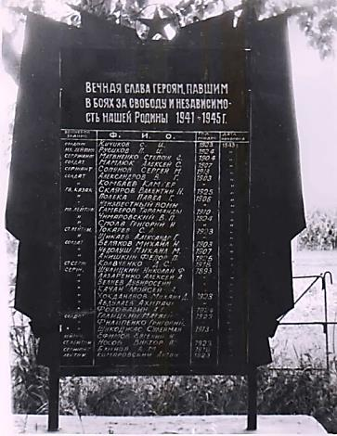
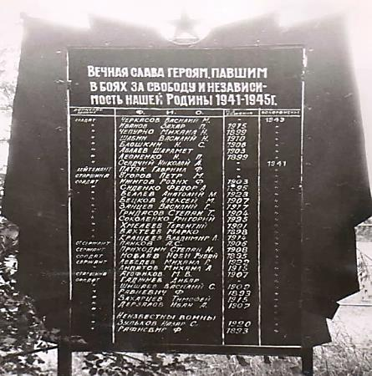
пгт. Тельманово «Братская могила советских воинов и памятник односельчанам»
Сотни тельмановцев воевали на фронтах Великой Отечественной войны. Многие из них погибли. В 1970 году в честь советских воинов, установлен памятник.
Ф. Р-6157/24.1652-2.5.17/

Slide 9
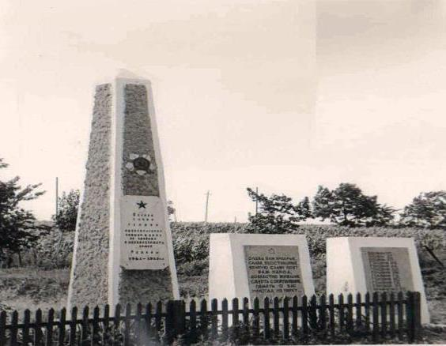
Михайловский сельский совет. с. Радянское «Братская могила советских воинов и памятник односельчанам»
Памятник на братской могиле советских воинов и памятник односельчанам. В центре села.
Дата сьемки: 1976 год
Ф. Р-6157/2.4….2.5.17/

Slide 10
Село Радянское (бывшее с. Седово-Ивановка) освобождали части 28-й армии генерал-лейтенанта Герасименко В.Ф.
Противник оставил небольшое прикрытие своего правого фланга на высоте у кладбища и в районе школы. Подразделения наших войск внезапным ударом уничтожили огневые точки противника и 3 сентября 1943 года освободили село. В боях при освобождении села погибло 6 воинов советской Армии, они захоронены в одной братской могиле. Известна фамилия одного воина.
В 1968 году на братской могиле павших воинов установлен памятник. Рядом сооружен обелиск в честь 17- павших воинов односельчан.

Slide 11
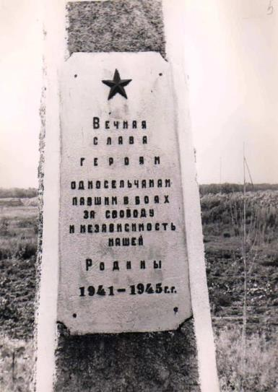
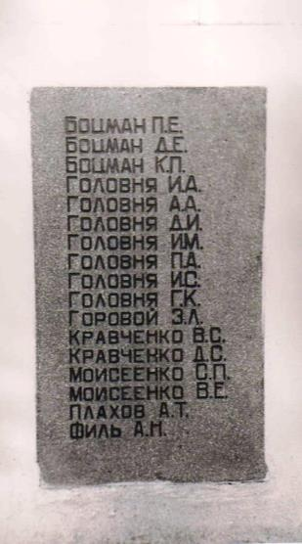
Рядом сооружен обелиск в честь павших 17 воинов- односельчан на фронтах Великой Отечественной
Ф. Р-6157/2.4….-2.5.17/

Slide 12
Михайловский совет. с. Зори «Братская могила советским воинам и памятник односельчанам»
В селе Зори фашисты использовали помещения МТС. Здесь была сосредоточена техника противника для ремонта и укрытия от советских самолетов.
Наступление 4-й части кавалерийского корпуса генерал-лейтенанта Кириченко Н.Я. Быстро ликвидировали огневые точки противника и заняли село. Противник, отступая, форсировал реку Грузской Еланчик соединился со своими основными силами и закрепился на высотке западного берега реки.
В боях при освобождении села погибло 30 советских воинов установлены имена 3 воинов. Все погибшие воины захоронены в одной братской могиле в центре села и в 1968 году установлен памятник.

Slide 13
На прямоугольном постаменте
Скульптура солдата со знаменем и каской в руках. На постаменте надпись «Слава героям павшим в боях за свободу и независимость нашей Родины.»
Ф. Р-6157/2.41642-2.5.17/

Slide 14
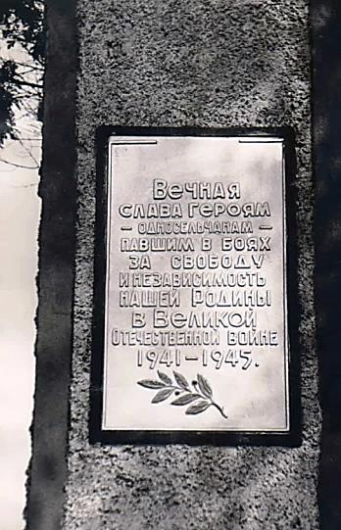
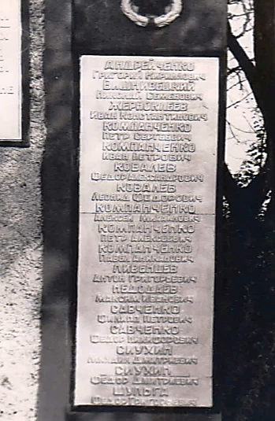
Рядом с памятником сооружен обелиск погибшим односельчанам на фронтах Великой Отечественной войны.
Ф. Р-6157/2.4.1642-2.5.17/

Slide 15
с. Новоалександровка «Братская могила советским воинам и памятник односельчанам»
Передовые части 37-го корпуса 28-й армии, продолжали продвижение в направлении Михайловки, на своем пути взламывали очаги сопротивления немецких войск.
1 сентября 1943 года они вошли в село Новоалександровка, где подразделения 3 –й горнострелковой дивизии противника занимали промежуточную оборону. Не имея возможности и сил для длительной обороны немцы отошли за реку Грузской Еланчик.
В боях при освобождении села погибло 11 советских воинов.
Все захоронены в одной Братской могиле.
Павшим воинам в 1958 году был сооружен памятник. Известна фамилия одного воина.

Slide 16
На прямоугольном постаменте скульптура солдата со знаменем в руке. На постаменте надпись: «Вечная слава героям, павшим в боях за свободу и независимость нашей Родины» Ф. Р-6157/2.4.1640-2.5.17/

Slide 17
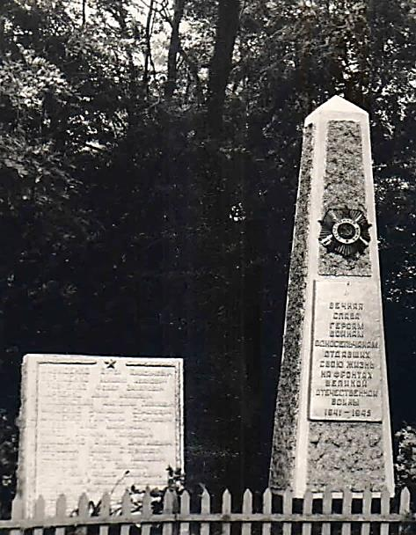
На фронтах Великой Отечественной войны сражались с врагом многие односельчане, 19 из них погибли.
Рядом с памятником сооружен обелиск в честь воинов- односельчан, погибших в годы войны.
Памятник установлен на братской могиле в центре села. Дата сьемки 1976 год.
Ф.Р-6157/2.4.1640-2.5.17/

Slide 18
с. Садки «Братская могила советских воинов и памятник односельчанам»
Преследуя отступавшие части таганрогской группировки гитлеровских войск, наши части 28-й армии Южного фронта к 1 сентября подошли к рубежу- Грузской Еланчик.
Противник занял западный берег реки на окраине села Садки. Возвышенность занятая немецкими частями, создавала выгодное условие для расположения огневых средств. Переправа через реку находилась под интенсивным огнем противника. Наши подразделения переходили реку под покровом ночи и сосредоточились на узком плацдарме. Так шло скопление ударных сил в течении 1-го и 2-го сентября. Утром 3-го сентября при активной поддержке артиллерии наша пехота поднялась на штурм, заняла высоту и полностью освободила село. Противник отступил к реке Кальмиус.

Slide 19
На прямоугольном постаменте скульптура двух солдат. Один с вытянутой рукой устремлен вперед, второй раненый у его ног. Ф. Р-6157/2.4.1641-2.5.17/

Slide 20
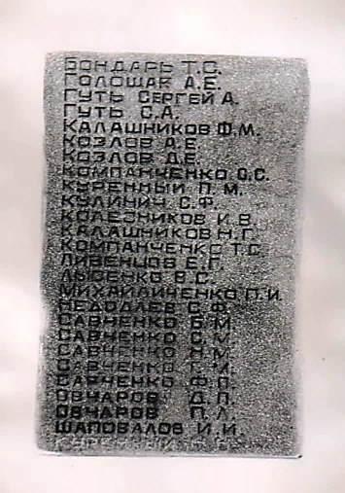
При освобождении села погибло 13 советских воинов, известны имена 4 воинов. Все погибшие воины захоронены в одной братской могиле. В 1962 году сооружен памятник.
Рядом с памятником сооружен обелиск в честь воинов односельчан, погибших в годы войны
Ф. Р-6157/24.1641-2.5.17/

Slide 21
с. Михайловка «Братская могила советских воинов и памятник односельчанам»
С 1-го по 3-е сентября шли бои за освобождение с. Михайловка. Участвовали части 4-го кавалерийского корпуса генерал-лейтенанта Кириченко.
Отступая под ударами войск Южного фронта, части 3-й горно-стрелковой дивизии гитлеровцев заняли оборону у реки Грузской Еланчик в районе с. Михайловка.
Противник занимал выгодную позицию на возвышенности. Части 4-го кавалерийского корпуса генерал-лейтенанта Кириченко Н. Я., в конце августа 1943 нанесли первый удар по врагу на этом рубеже и заняли плацдарм. Противник неоднократно переходил в контратаку при поддержке танков и авиации. Наши конники вынуждены были отходить вниз вдоль реки. К частям кавалерийского корпуса подошли части 37-го корпуса 28-й армии. Бои шли и днем и ночью с 1 по 3 сентября. Противник не выдержал мощного удара наших войск и отступил на заранее подготовленные рубежи обороны на реке Кальмиус.

Slide 22
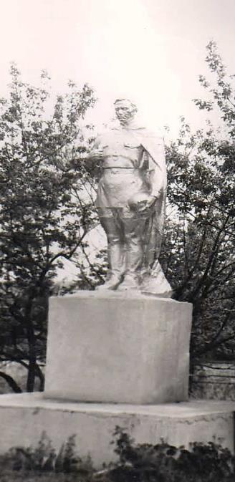
На прямоугольном четырехгранном постаменте установлена скульптура с автоматом на груди и каской в руке.
Ф. Р-6157/2.4.1639-2.5.17/

Slide 23
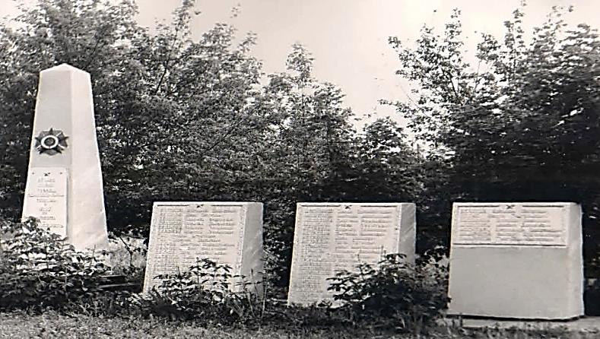
За освобождение с. Михайловка погибло 2 офицера и 15 солдат и сержантов. Имена 7 погибших воинов известны.
На братской могиле в 1958 сооружен памятник.
Рядом с памятником сооружен обелиск в честь воинов односельчан, погибших в годы войны.
Ф. Р-6157/24.1641639-2.5.17/

Slide 24
с. Зеленый Гай «Братская могила советских воинов и памятник односельчанам»
Продолжая преследовать противника части 347-й стрелковой дивизии 28-й армии в ночь под 1 сентября 1943 года вошли в село Зеленый Гай. Конники 4-го кавалеристского - гвардейского корпуса натолкнулись на заслон противника, который пытался задержать продвижение наших частей. На конников сделали налет немецкие самолеты, но успеха не имели. Наступающая пехота закрепила успех.
При освобождении села Зеленый Гай погибло 13 воинов Советской Армии. Известно имя одного.
Памятник сооружен в 1957 году.
Рядом с памятником установлен обелиск в честь погибших воинах-односельчан в годы Великой Отечественной войны .

Slide 25
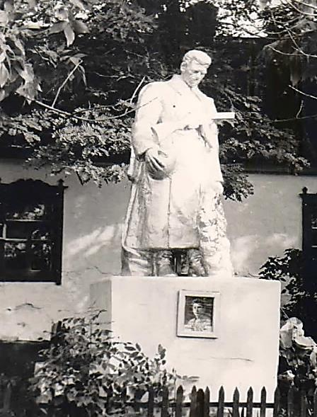
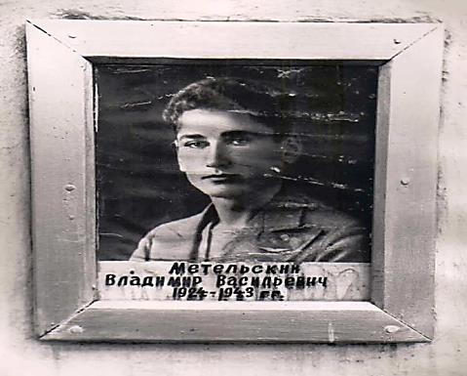
На прямоугольном постаменте фигура солдата с автоматом и
венком в руке.
Памятник установлен в центре села.
Ф. Р-6157/24.1643-2.5.17/
Ф. Р-6157/24.1643-2.5.17/

Slide 26
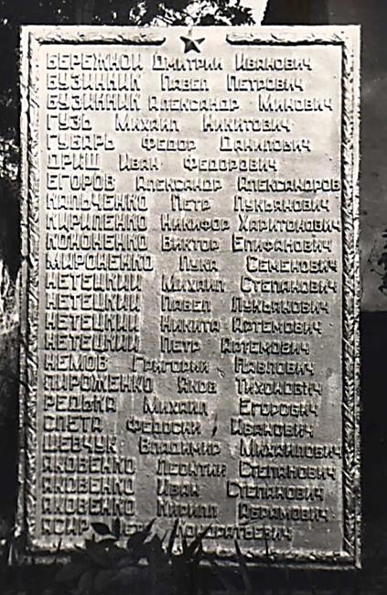
Рядом обелиск в честь односельчан погибших на фронтах Великой Отечественной войны. Фото сделано в 1978 году. Ф. Р-6157/2.4.1643-2.5.17/

Slide 27
с. Греково-Александровка «Братская могила героев гражданкой войны, советских воинов и памятник односельчанам»
Части 3-й горнострелковой дивизии немцев заняли оборону за рекой Грузской Еланчик у села Греково-Александровка. На высотках оборудовали огневые точки, которые прикрывали подступы к селу. Бои шли и днем и ночью, враг переходил в контр атаку при поддержке танков.
2-й батальон 1179-го стрелкового полка 347-й дивизии под командованием генерал-майора Юхимчюка А.Х., форсировал речку и занял небольшой плацдарм.
В ночь на 3 сентября под проливным дождем батальон обошел высоту и ударил по врагу с фланга, к рассвету противник был выбит из села.
В бою погибло 25 советских воинов, они захоронены на кладбище села. Решением Михайловского сельского совета от 20 августа 1961 года останки погибших воинов были перезахоронены в братскую могилу у средней школы.

Slide 28
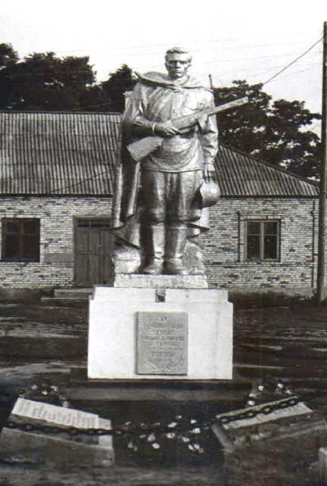
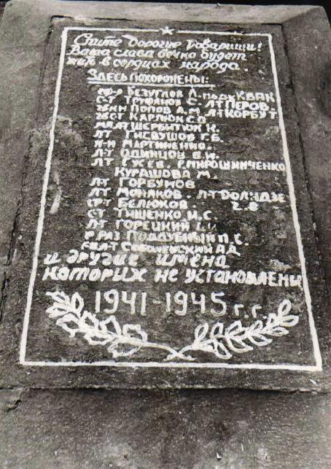
Ф. Р-6157/2.4.1618-2.5.17/
Ф. Р-6157/24.1618-2.5.17/

Slide 29
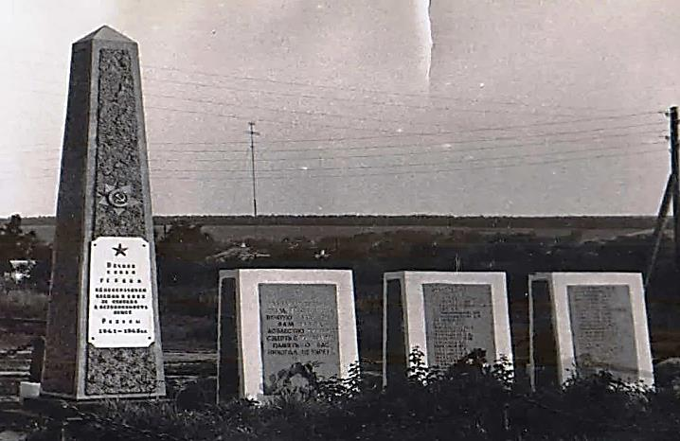
Многие жители села воевали на разных фронтах Великой Отечественной войны. Погибли 67 человек в боях с немецко-фашистскими захватчиками. В 1962 году, на братской могиле гражданской войны, установлен обелиск павшим за освобождение села советским воинам. В этом же году установлен памятник воинам односельчанам. Ф. Р-6157/24.1618-2.5.17/

Slide 30
Кузнецово-Михайловский сельский совет. с. Кузнецово-Михайловка «Братская могила советских воинов»
Отступающие части таганрогской группировки гитлеровских войск оказывали упорное сопротивление. Бои на рубеже реки Грузской Еланчик шли с 1-го по 3-е сентября 1943 года. Противник при поддержке танков пытался несколько раз контратаковать позиции наших частей. Подошедшие подразделения 1130 и 1246 истребительных противотанковых частей отбили эти атаки.
Части 13-й и 14-й механизированных бригад мощным ударом с правого фланга отбросили противника от западного берега реки и 3 сентября освободили село Кузнецово-Михайловка.

Slide 31
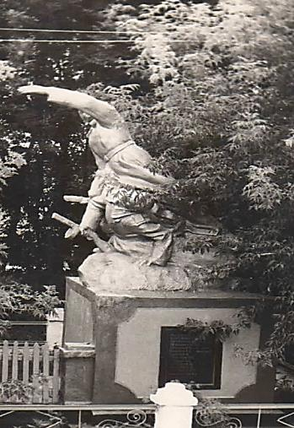
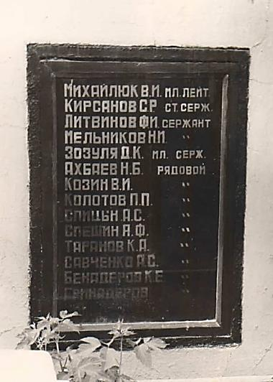
В боях за освобождение села погибло 68 советских воинов, фамилии 14 из них известны. Все погибшие воины похоронены в одной братской могиле на восточной окраине села.
Ф. Р-6157/24.1625-2.5.17/
Ф. Р-6157/24.1625-2.5.17/

Slide 32
с. Котляревское «Братская могила советских воинов»
Выполняя задачу, поставленную командующим Южным фронтом конно-механизированной группы генерал-майора Н.Я Кириченко, преследовать отходящего противника в направлении на Мариуполь 13-я гвардейская механизированная бригада полковника Афанасьева К.А. во взаимодействии с подразделениями 28-й армии генерал-лейтенанта Герасименко В.Ф. вступила на территорию Тельмановского района.
В селе Котляревское для прикрытия своих, отступающих частей, фашисты оставили заслон из автоматчиков и пулеметчиков.
Передовые отряды 13- й гвардейской механизированной бригады отбили арьергард противника и ликвидировали его.

Slide 33
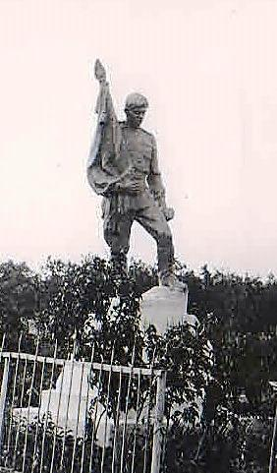
В ходе боя погибло 2 воина, их имена не установлены. В 1958 году на братской могиле установлен памятник.
Ф. Р-6157/24.1626-2.5.17/

Slide 34
Первомайский сельский совет. с. Первомайское «Братская могила советских воинов и памятник воинам-односельчанам»
Части 28 армии, 4-го гвардейского Кубанского кавалеристского корпуса генерал-лейтенанта Кириченко Н.Я. и 37-го стрелкового корпуса вели наступательные бои на рубеже Грузской Еланчик с 31-го августа по 3 сентября 1943 года.
В селе Черевковском в это время дислоцировался полевой подвижной госпиталь № 5240. Раненные на этом участке боев доставлялись в этот госпиталь. С 3 –го по 10 сентября в этом госпитале умерло от полученных ран 37 воинов, все они были захоронены в селе Черевковском. Установлены фамилии 11 воинов.
В 1959 году останки этих воинов были перезахоронены в селе Первомайское. В центре села на их могиле сооружен памятник.

Slide 35
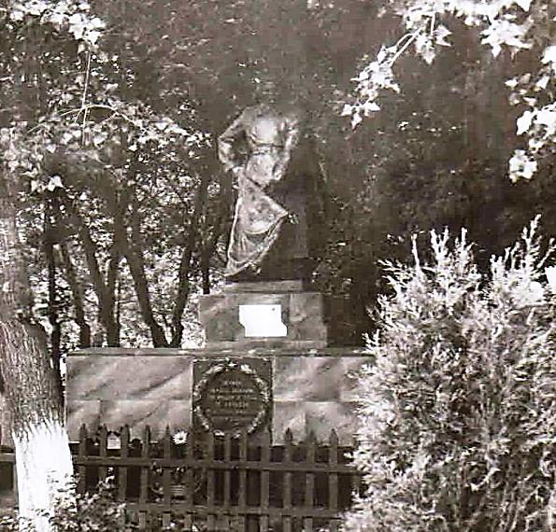
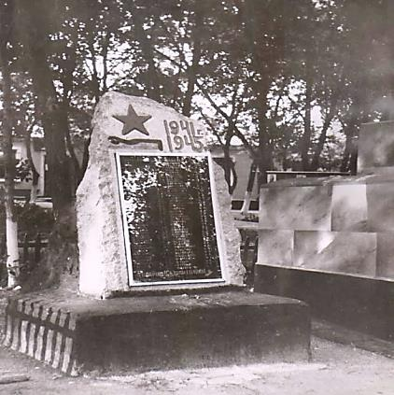
На фронтах Великой Отечественной войны сражались с врагом 159 жителей Первомайского сельского совета, 86 из них погибли. Памятник имеет форму каменной глыбы.
Ф. Р-6157/24.1646-2.5.17/

Slide 36
Мичуринский сельский совет. с. Мичурино «Братская могила советских воинов и памятник воинам односельчанам»
С первого сентября 1943 года войска южного фронта генерал-полковника Ф.И. Толбухина начали преследование отступающих войск противника с территории Донбасса.
8 сентября части 4-го гвардейского механизированного корпуса во взаимодействии со стрелковыми подразделениями 347-й дивизии генерала А.Х. Юхимчука освободили село. В бою на окраинах села погибло 17 советских воинов. Известны фамилии 13.

Slide 37
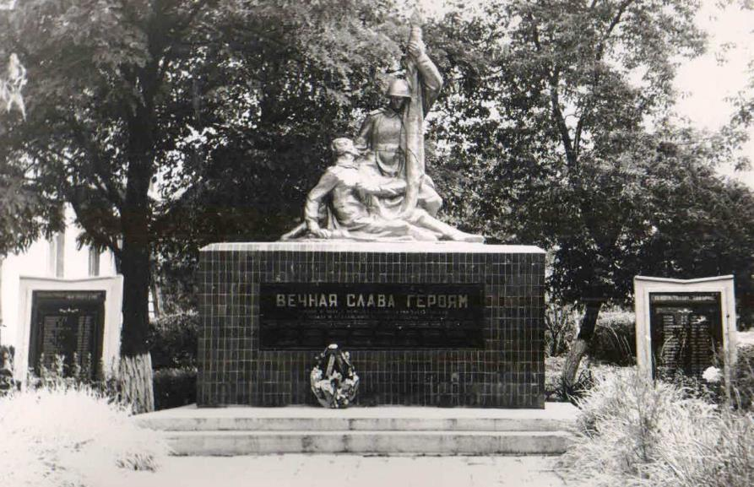
В 1959 году на братской могиле установлен памятник.
Ф. Р-6157/24.1635-2.5.17/

Slide 38
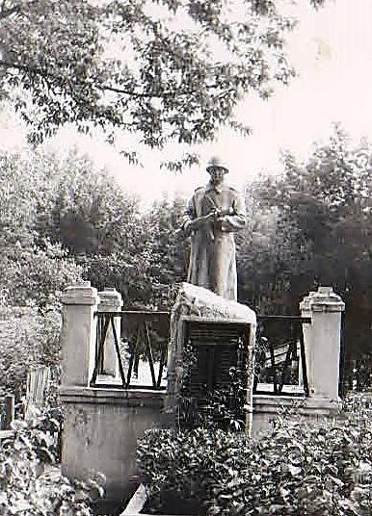
с. Богдановка «Братская могила советских воинов и памятник односельчанам»
7 сентября части 4-го гвардейского механизированного корпуса генерал-лейтенанта танковых войск Т.И. Танасчишина после короткого но упорного боя освободили село.
Погибло 7 воинов. Фамилии известны.
В 1956 году на братской могиле советских воинов установлен памятник.
Ф. Р-6157/2.4..1636-2.5.17/

Slide 39
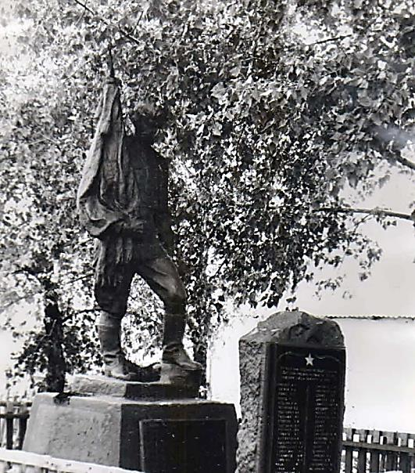
с. Розовка «Братская могила советских воинов и памятник односельчанам»
8 сентября 1943 года наши войска, развивая наступление на западном направлении, разгромили заслон отступающих частей и 6-й немецкой армии и освободили село.
В ходе боя погибло 10 человек. Установлена фамилия одного.
В 1959 году на братской могиле установлен памятник. Свыше 60 человек, жителей села воевали на разных фронтах Великой Отечественной войны.45 из них погибли на полях битв.
В 1965 году в честь погибших односельчан установлена стела.
Ф. Р-6157/2.4.1638-2.5.17/

Slide 40
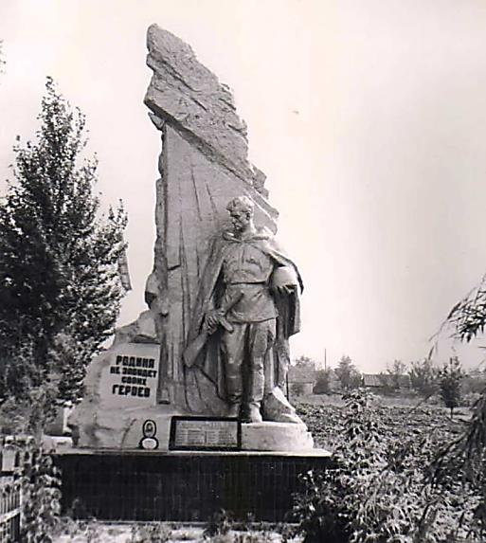
с. Красный Октябрь. «Братская могила советских воинов»
9 сентября 1943 года части 11-го танкового корпуса генерал-майора танковых войск Н.Н. Радкевича после непродолжительного боя освободили село. В ходе боя погибло 13 советских воинов.
Установлены 11 фамилий.
В 1962 году на братской могиле установлен памятник.
Ф. Р-6157/2.4.1634-2.5.17/

Slide 41
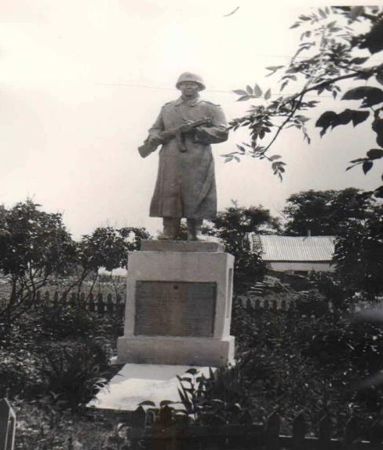
Луковский сельский совет с. Николаевка «Братская могила советских воинов»
9 сентября 1943 года части 4-го гвардейского механизированного корпуса генерал-лейтенанта танковых войск Т.И. Танасчишина вышли на подступы к селу. К исходу дня, разгромив заслон гитлеровцев, части корпуса освободили село. В ходе боя с арьергардом противника погибло 26 советских воинов. Фамилии погибших установлены.
В 1958 году на братской могиле установлен памятник.
Ф. Р-6157/2.4.1634-2.5.17/

Slide 42
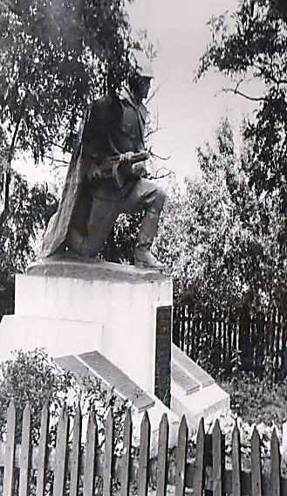
с. Таврическое «Братская могила советских воинов и памятник воинам-односельчанам».
8 сентября 1943 года части 4-го гвардейского механизированного корпуса генерал-лейтенанта танковых войск Т.И Танасчишина вышли на подступы к селу. Разбив вражеский заслон после непродолжительного ночного боя, части корпуса освободили село.
В ходе ночного боя погибло 8 советских воинов. Установлена фамилия одного погибшего.
В 1961 году на братской могиле установлен памятник.
Ф. Р-6157/2.4.1633-2.5.17/

Slide 43
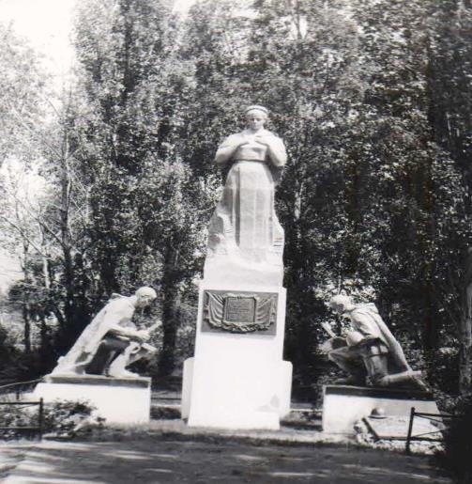
с. Луково «Братская могила советских воинов»
К исходу 8 сентября 1943 года части 13-й гвардейской механизированной бригады гвардии подполковника К.А. Афанасьева вышли на подступы к селу. Взаимодействуя со стрелковыми подразделениями 347-й стрелковой дивизии генерал-майора
А.Х. Юхимчука, после короткого ночного боя они очистили село от гитлеровцев. В ходе боя погибло 3 воина. Фамилии установлены.
В 1957 году на братской могиле установлен памятник.
Ф. Р-6157/2.4.1632-2.5.17/

Slide 44
Свободненский сельский совет с. Свободное «Братская могила советских воинов»
6 -7 сентября развивая наступление в направлении Волновахи, части 4-го гвардейского механизированного и 4-го гвардейского кавалерийского корпуса во взаимодействии со стрелковыми подразделениями 347 стрелковой дивизии после упорного боя освободили село. Непосредственное участие в бое за освобождение села принимал 220-й казачий полк под командованием полковника Жука из 63-й кавалерийской дивизии генерал-майора К.Р. Белошниченко и 92-й истребительно-противотанковый артиллерийский полк.
В боях за село погибло 16 воинов, фамилии установлены.
В 1959 году на братской могиле установлен памятник.

Slide 45
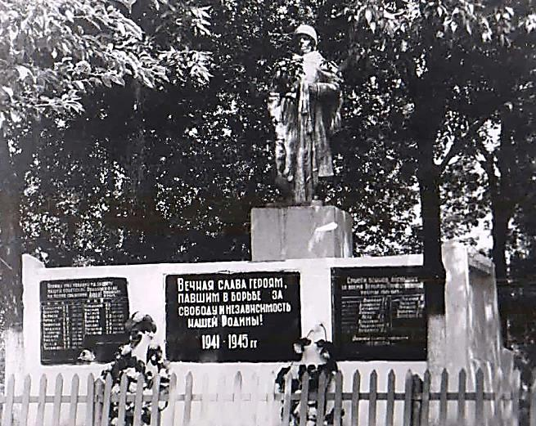
На прямоугольном постаменте установлена скульптура воина в каске со знаменем в руках.
Ф. Р-6157/24.1653-2.5.17/

Slide 46
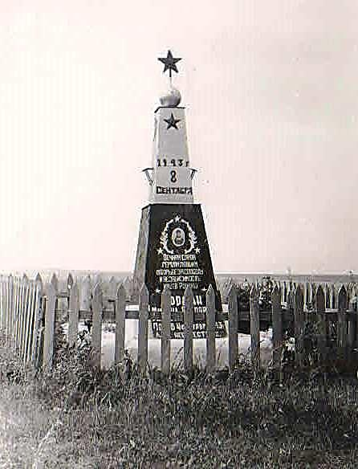
с. Белая Криница «Братская могила советских воинов»
9 сентября части 4-го гвардейского механизированного, 4-го гвардейского кавалерийского корпусов, во взаимодействии с частями 347-ой стрелковой дивизии генерал –майора А.Х Юхимчука, после короткого боя с отступающим противником, освободили село.
Погибло 3 советских воина, известна фамилия одного. На братской могиле установлен памятник.
Ф. Р-6157/2.4….-2.5.17/

Slide 47
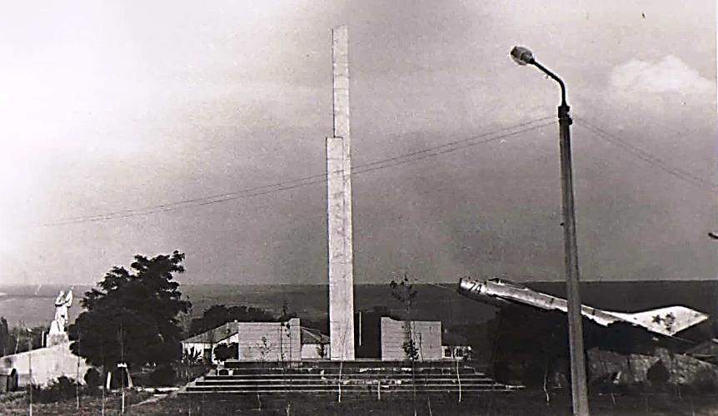
Староласпинский сельский совет с. Старая Ласпа.
В центре комплекса на ступенчатом постаменте установлен пилон.
Справа и слева от пилона стела. С правой стороны на наклонном постаменте
установлен самолет «МИГ -17» Ф. Р-6157/2.4.1649-2.5.17/

Slide 48
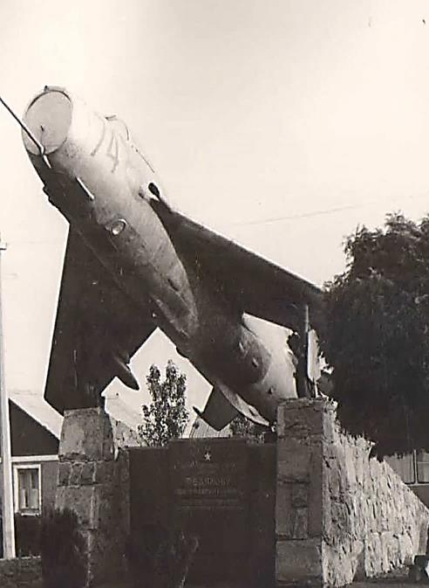
«Герою Советского Союза», летчику Федякову Ивану Лаврентьевичу, погибшему 8 сентября 1943 года» за освобождение
с. Староласпы. С левой стороны в обрамлении боковых наклонных стен установлены плиты с именами погибших воинов.
Ф. Р-6157/24.1649-2.5.17/

Slide 49
7 сентября 1943 года части 28-й армии прорвали оборону противника на промежуточном рубеже, по правому берегу
р. Кальмиус.
Решением командующего фронтом генерал-полковника Ф.И Толбухина для развития успеха стрелковых соединений этой армии в прорыв были выведены 11 –й танковый корпус генерал майора танковых войск Н.Н. Радкевича, а затем 5-й гвардейский корпус генерал-майора А.Г. Селиванова с задачей наступать в направлении Волновахи.
Непосредственное участие в освобождении села принимали части 11-й гвардейской кавалерийской дивизии полковника Л.А. Сланова и 65-й танковой бригады полковника Шевченко А.И.. С воздуха наземные части поддерживала авиация 8-й воздушной армии.
В ходе боев на этом рубеже погибло 39 советских воинов, среди захороненных Герой Советского Союза летчик, старший лейтенант И.Л. Федяков.

Slide 50
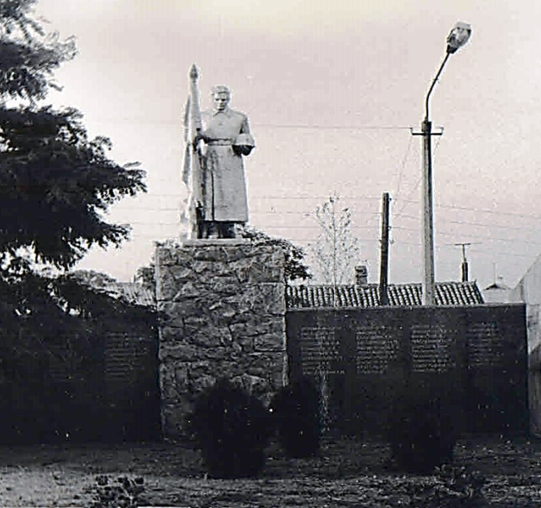
В 1975 году в честь советских воинов установлен памятник.
Ф. Р-6157/24.1649-2.5.17/

Slide 51
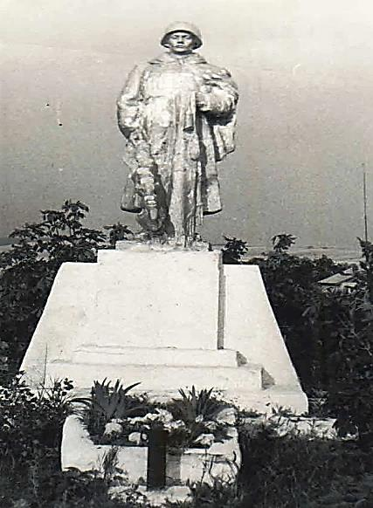
Староласпинский сельский совет. с. Белокаменка «Братская могила советских воинов»
7 сентября 1943 года 92-й истребительно-противотанковый артиллерийский полк из состава 6-й отдельной истребительно-противотанковой артиллерийской бригады резерва Верховного Главнокомандования полковника Балашова Г.И., взаимодействуя с 223-им казачьим полком, к исходу дня вышел на рубеж Новая-Ласпа- Белокаменка. Противник рассчитывал с наступлением темноты задержать наступление частей.
Ф. Р-6157/24.1651-2.5.17/

Slide 52
Документальные материалы:
Скан копии оригиналов фотографий памятников установленных на братских могилах воинов погибших освобождая Тельмановский район от немецко-фашистских захватчиков.
Паспорта «Памятников истории и культуры (недвижимые) УССР»;
В.Ф. Толубко, Н.И. Барышев. /На южном фронте/М.1973г.
Твои освободители Донбасс. Изд. /Донбасс/. Донбасс.1973 г.
Архивный отдел администрации Тельмановского района
Ф. Р-6157

